Slide 1
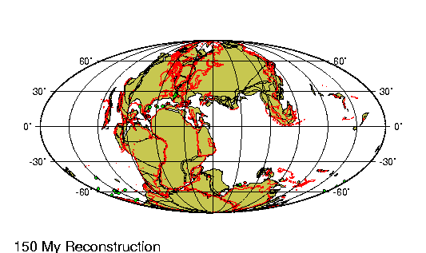
pangea

Slide 2
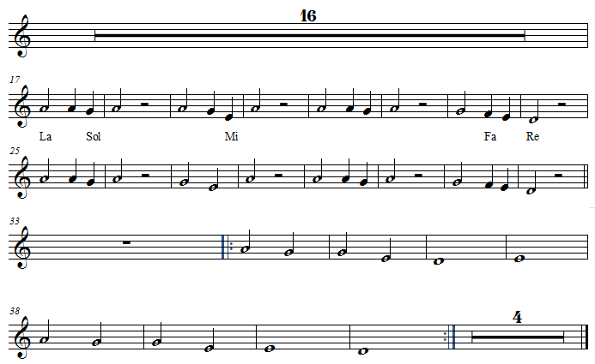
PANGEA
Autor: J. L Salas
Introducción
A
Puente
B
A
a Fin

Slide 3
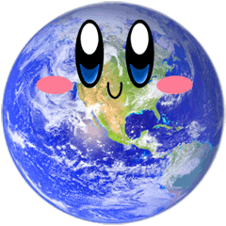
La
La
Sol
La
La
Sol
Mi
La
La
La
Sol
La
Sol
Fa
Mi
Re

Slide 4
La
La
Sol
La
Sol
Mi
La
La
La
Sol
La
Sol
Fa
Mi
Re

Slide 5
La
Sol
Sol
Mi
Re
Mi
(x 2)
La
Sol
Sol
Mi
Mi
Re

Slide 6
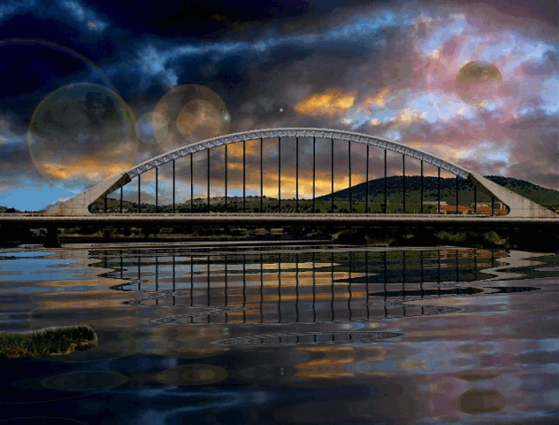

Slide 7
La
La
Sol
La
La
Sol
Mi
La
La
La
Sol
La
Sol
Fa
Mi
Re

Slide 8
La
La
Sol
La
Sol
Mi
La
La
La
Sol
La
Sol
Fa
Mi
Re

Slide 9
pangea
IES LAS SALINAS – AULA DE MÚSICA

